Slide 1
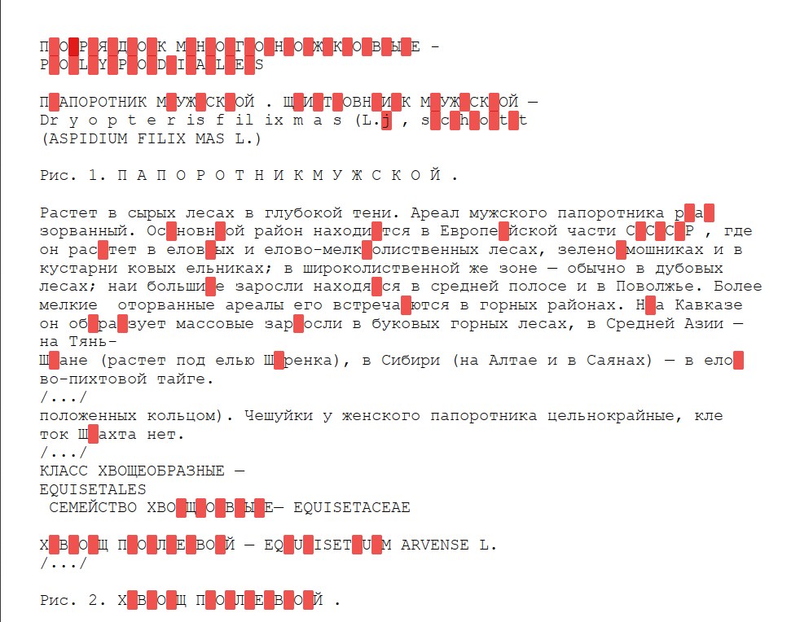
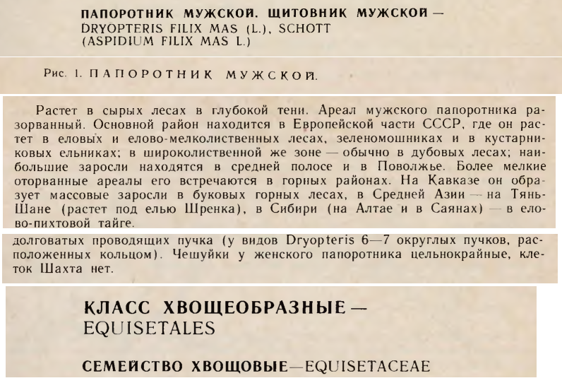
Подготовка источников

Slide 2
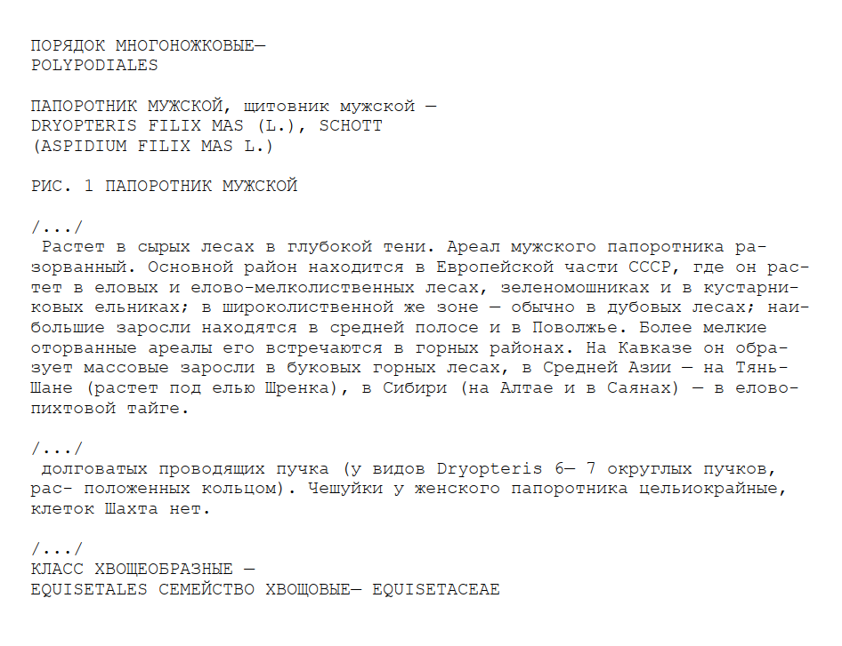
Подготовка источников

Slide 3
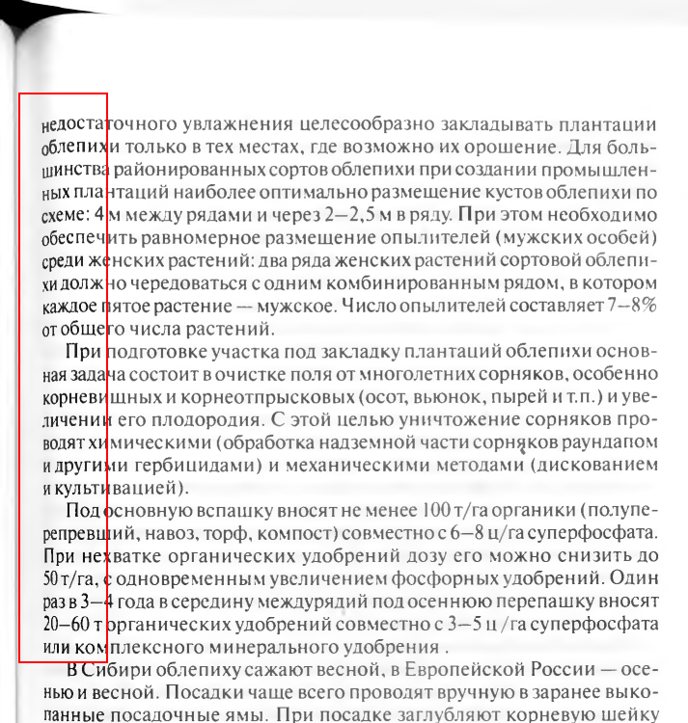
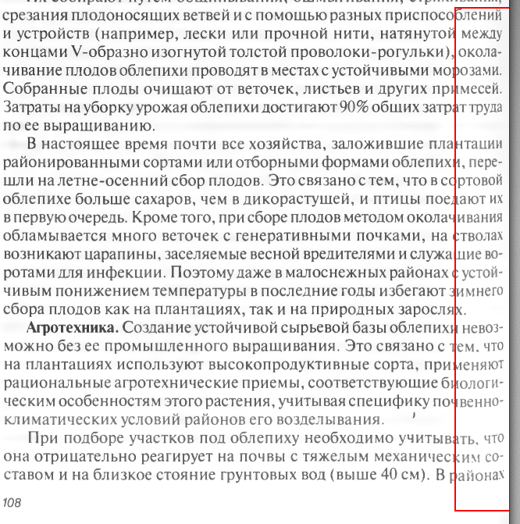
Подготовка источников

Slide 4
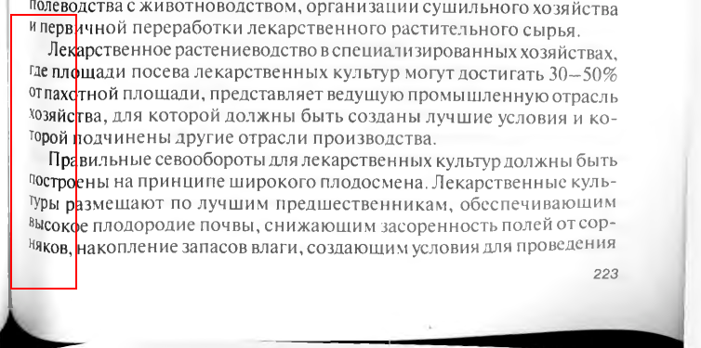
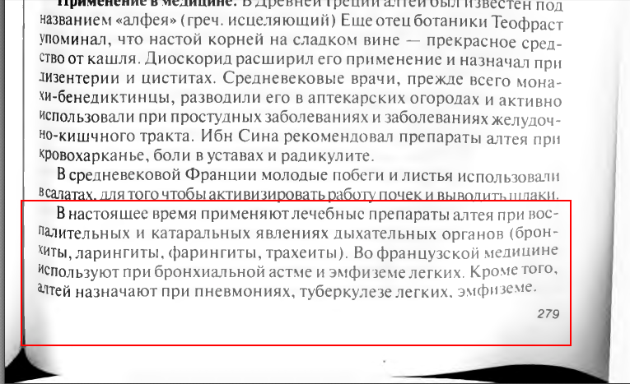
Подготовка источников

Slide 5
Алгоритм
Подготовка
источников
Извлечение и очистка текста
Объединяем источники
Разбиваем статьи на блоки: ареал, экология, и т. д.
Вопросно-ответная система
Таблица с извлеченными данными
Суммаризация ячеек
Таблица с блоками
mDeBERTa V3
T5 Turbo Alpaca
Расчет долготы дня по регионам
Парсинг сайта
dateandtime.info
(долгота дня)
Внесение данных в итоговую таблицу
Парсинг сайта
www.plantarium.ru
(красные книги)

Slide 6
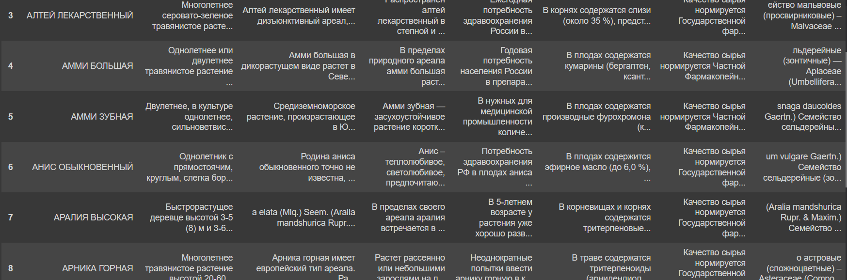
Промежуточный результат

